Slide 1

Název práce: Klasifikace slunečních skvrn pomocí umělé inteligence Jméno: Eduard Plic Škola: Masarykovo gymnázium, Plzeň Kraj: Plzeňský
Obor: 02 - Fyzika
Notes:
Dobrý den, jmenuji se Eduard Plic a studuji sedmým rokem na Masarykovu Gymnáziu v Plzni. Jako téma mé středoškolské odborné činnosti jsem si zvolil Klasifikaci slunečních skvrn pomocí umělé inteligence. Dnes bych Vám rád krátce svou práci představil.

Slide 2



Souhrn práce
Cíle:
Propojení sluneční astronomie a strojového učení
Modelu schopný klasifikace slunečních skvrn
Proof of concept
Využití na hvězdárnách
Popularizace kresby Slunce
Výsledky:
Několik modelů určité úrovně
Zopakovatelný postup
Možnost navázání
Srozumitelné vysvětlení problematiky
Notes:
Cílem mé středoškolské odborné činnosti bylo prozkoumat možné spojení dvou velmi zajímavých vědních oborů, a to sluneční astronomie a strojového učení.
Dalším mým záměrem bylo vytvořit model konvoluční neuronové sítě, který by byl schopný klasifikovat skupiny slunečních skvrn. Práce měla fungovat jako proof of concept toho, že lze využívat metody strojového učení také na hvězdárnách.
Další mojí motivací k výběru právě toho tématu byla popularizace sluneční kresby, neboť tato metoda pozorování Slunce má již dlouholetou tradici.
Výsledkem mé středoškolské odborné práce je celkem 8 různých modelů schopných určité úrovně klasifikace. Kromě jejich parametrů a výsledků jsem nabídl i další možnosti, jak tyto modely dále upravovat. Mezi výsledky práce bych rád uvedl i samotný text práce, který jednoduše a srozumitelně uvádí do celé problematiky.
Nyní se pojďme detailněji podívat na postup trénování a výsledky některých modelů.

Slide 3
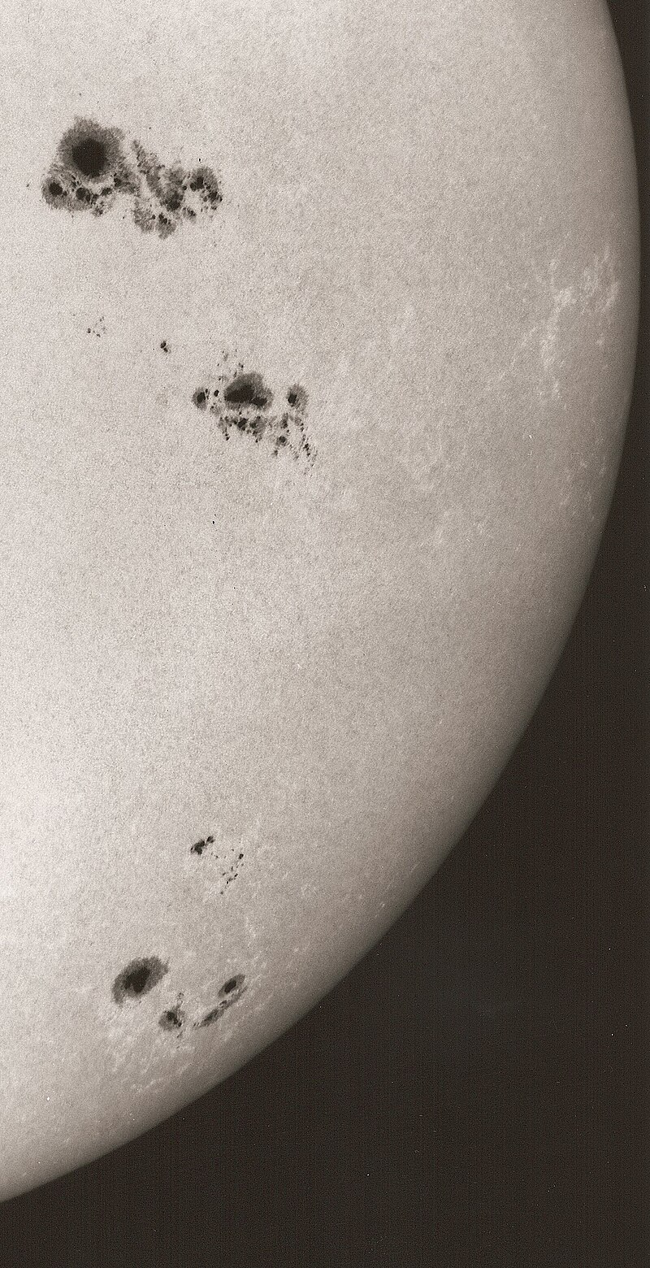
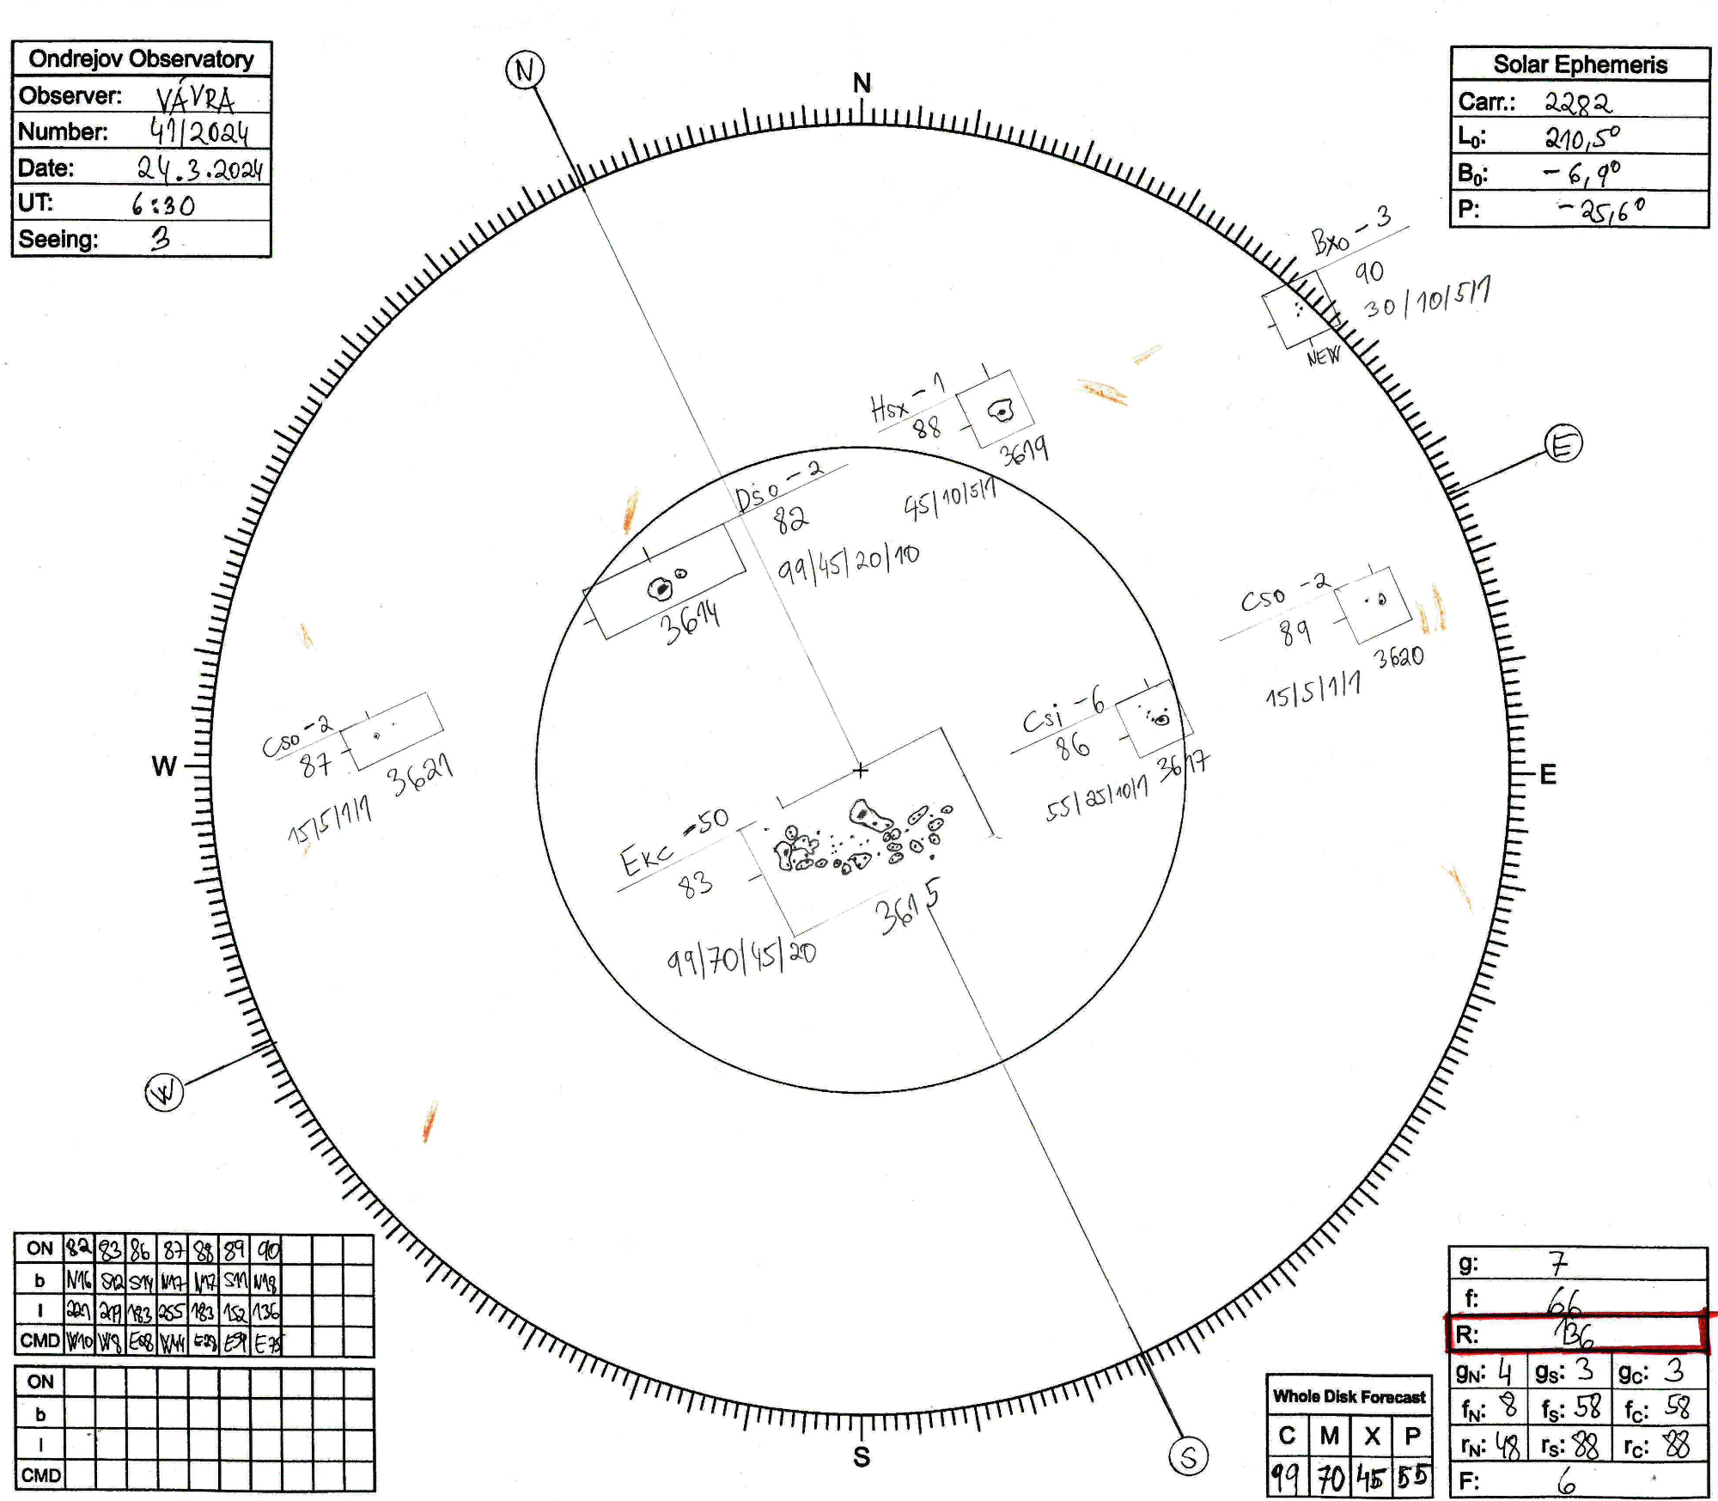
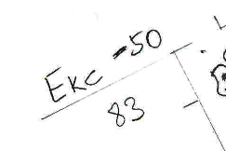
Slunce stručně
Sluneční skvrny
Tmavé útvary na Slunci
Zobrazují magnetické pole
Tvoří nezávislé skupiny
Sluneční kresba
Metoda zachycení Slunce pomocí dalekohledu
Obsahuje skupiny skvrn, jejich klasifikace a další údaje
McIntoshova klasifikace
3 písmena pro každou skupinu
Notes:
Ze všeho nejdříve ještě osvětlím co jsou to sluneční skvrny a jak vzniká taková sluneční kresba. Sluneční skvrny jsou tmavé útvary viditelné na Slunci. Jejich výskyt značí určitou poruchu magnetického pole, neboť v místě skvrny se magnetické indukční čáry dosávají nad porch Slunce. Tyto skvrn pak můžeme taktéž rozdělovat do skupin, které se navzájem nijak neovlivňují.
Tyto skvrny lze sice zachytit nejmodernějšími družicemi, ale nejdéle jsou pozorovány přes dalekohled, kdy je slunce promítáno na takovýto formulář a veškeré pozorovatelné útvary jsou zakresleny. I přestože tato metoda zachycení fotosféry Slunce má přibližně 300 letou tradici, v České republice se kresbě věnuje jen málo jedinců a hvězdáren. Jednou z nich je Ondřejovská hvězdárna, kterou jsem taktéž při psaní této práce navštívil.
Poté jsou všechny skupiny skvrn ohraničeny obdélníkem a je jim přiřazena jejich klasifikace, zde porstřední skvrna má podle McIntoshovy klasifikace tšchto skvrn 3 písmenné označení Ekc.

Slide 4
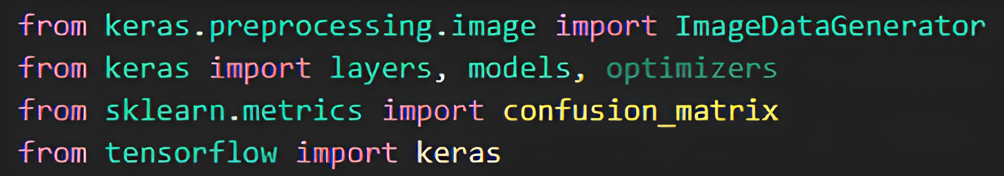
Trénování modelů
Programováno v jazyce Python
Vlastnosti modelu
Konvoluční neuronová síť
Učení s učitelem
Další parametry (struktura sítě, batch size…) u každého modelu jiné
Notes:
Modely jsem trénoval v programovacím jazyce Python. Pro trénování na obrázkových datech jsem používal specifický typ neuronové sítě, konvoluční neuronovou síť, neboť tento typ umí pracovat se vzájemnou polohou pixelů. Jako styl učení jsem si vybral učení s učitelem, což je metoda, kdy jsou ke vstupním datům přiřazena i správná výstupní data. Při tvorbě každého modelu jsem nastavoval různě další parametry sítě, zaznamenával je a zkoumal jejich vliv na celkovou funkčnost modelů.
Modely jsem trénoval na upravených kresbách Slunce, na ty se nyní detailněji podíváme.

Slide 5
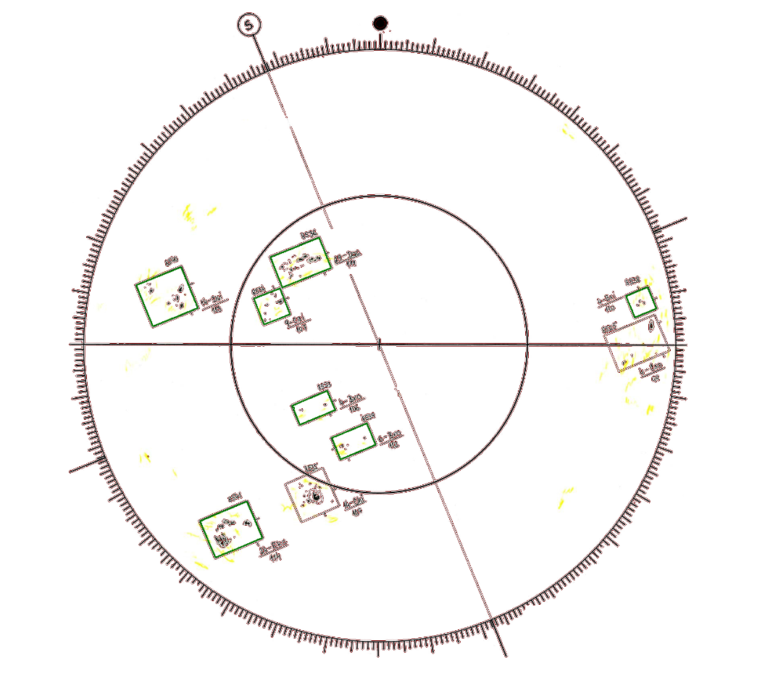
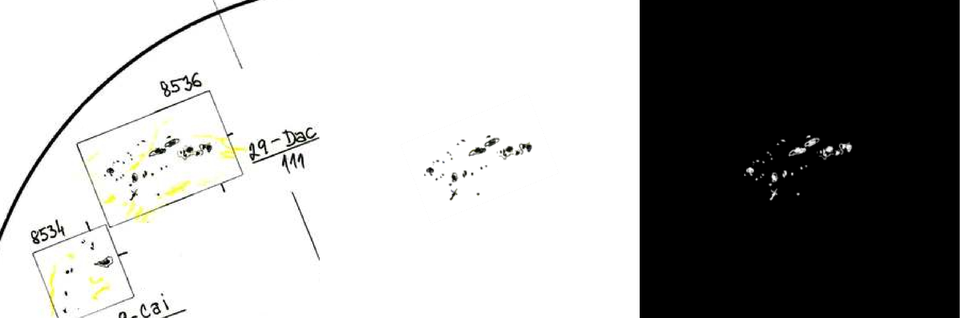
Vstupní data
Úprava sluneční kresby
Nalezení a úprava skupin
Určení jejich klasifikace
Notes:
K tvorbě jakéhokoliv modelu jsou potřeba vždy vstupní data. V mém případě tvořili vstupní data jednotlivé skupiny skvrn, vyextrahované z protokolu kreseb. Poté, co jsem mírně upravil kontrast a velikost kresby jsem programově našel všechny skupiny skvrn (které jsou vždy označeny obdélníkem) a upravil je do finální podoby viditelné zde. Na minulém slidu jsem zmínil, že jsem trénoval učením s učitelem, tedy jsem musel tyto skupiny také označit adekvátní klasifikací. Tuto klasifikaci můžete vidět například zde na obrázku, zde se jedná o skvrnu Dac.

Slide 6
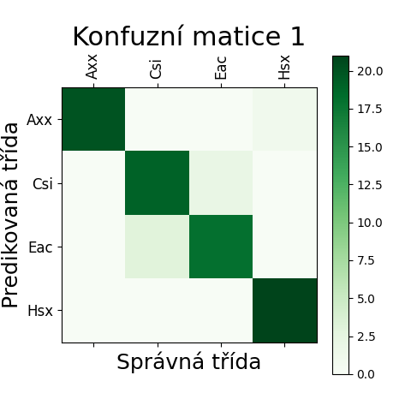
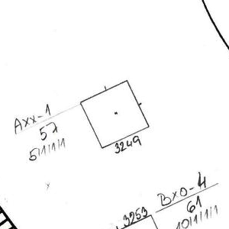
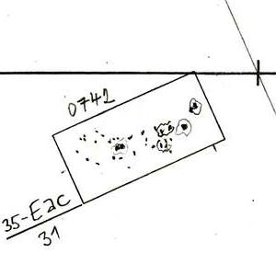
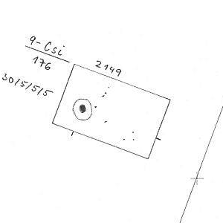
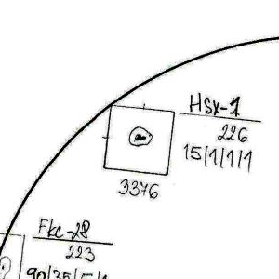
Výsledek vybraného modelu
Třída Axx
Třída Eac
Konfuzní matice modelu Axx-Csi-Eac-Hsx; přesnost 97,21 %
Třída Csi
Třída Hsx
Notes:
Na takto upravených datech jsem vytvořil několik modelů, zde jsem uvedl výsledek jednoho. Tento model predikoval zařazení skupin do jedné ze čtyř tříd, Axx, Csi, Eac a Hsx. Přesnost tohoto modelu byla cirka 97 %, ale pro přehlednost můžeme jeho výsledek interpretovat takzvanou konfuzní maticí. Kdyby byla všechna data na diagonále, model by predikoval všechny správně. Tedy například zde model nejvíce zaměňoval třídy Csi a Eac. Kromě zde uvedeného modelu jsem vytvořil i modely schopné určení všech tří písmen klasifikace.

Slide 7
Možnost budoucího vývoje a přínosy
Trénink na více datech (z jiných hvězdáren)
Implementování logiky do modelů
Model vývoje skupiny
Použití na hvězdárnách
Lepší obecné povědomí o sluneční kresbě, umělé inteligenci a slunečních skvrnách
Notes:
Taktéž jsem se v práci snažil nabídnou více možných variant, jak na mou tvorbu modelů navázat a tím ji zdokonalit. Například by bylo možné modely natrénovat na více datech, nebo implementovat logiku do predikce, neboť některá písmena nelze navzájem zkombinovat. Další možností by bylo natrénovat model, který by byl schopen predikovat vývoj skupiny v čase. Tyto všechny kroky by mohly přinést modely schopné naprosto přesné predikce, které by se mohly začít využívat na hvězdárnách. Doufám také, že práce zlepší obecné povědomí o sluneční kresbě a strojovém učení. Mě osobně psaní středoškolské odborné činnosti doplnilo informace z obou témat.

Slide 8
Zdroje
https://upload.wikimedia.org/wikipedia/commons/thumb/6/6c/Westb%C3%B6hmische_Universit%C3%A4t_Pilsen_Logo.svg/1200px-Westb%C3%B6hmische_Universit%C3%A4t_Pilsen_Logo.svg.png
https://www.czechspaceportal.cz/wp-content/uploads/2020/09/asu-logo-v1-cz-rgb-positive-color-300x122.png
https://www.mgplzen.cz/images/loga/logo_horizontalni.svg
https://solarham.net/pictures/2024/mar24_2024_disk.jpg
https://www.asu.cas.cz/~sunwatch/new/www/public/files/archive_patrol/sunspot_drawings/2024/240324dr.jpg
https://www.asu.cas.cz/~sunwatch/public/files/other/clanky/zonnevlekclassificatie-1.jpg
https://upload.wikimedia.org/wikipedia/commons/thumb/4/46/Colored_neural_network.svg/1703px-Colored_neural_network.svg.png
https://upload.wikimedia.org/wikipedia/commons/thumb/8/8d/Sunspots.JPG/800px-Sunspots.JPG

Slide 9
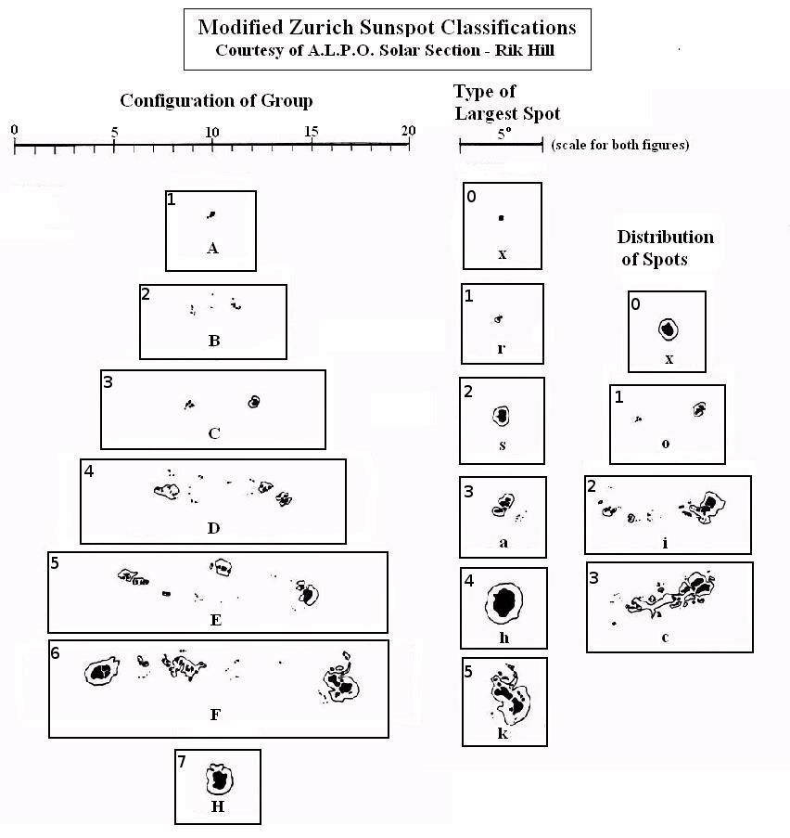
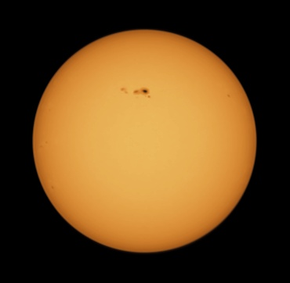
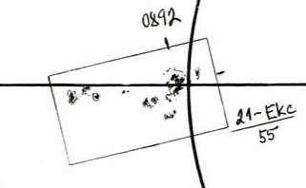
Děkuji za pozornost
Notes:
A nyní mi nezbývá nic jiného, než poděkovat za vaši pozornost.

Slide 10
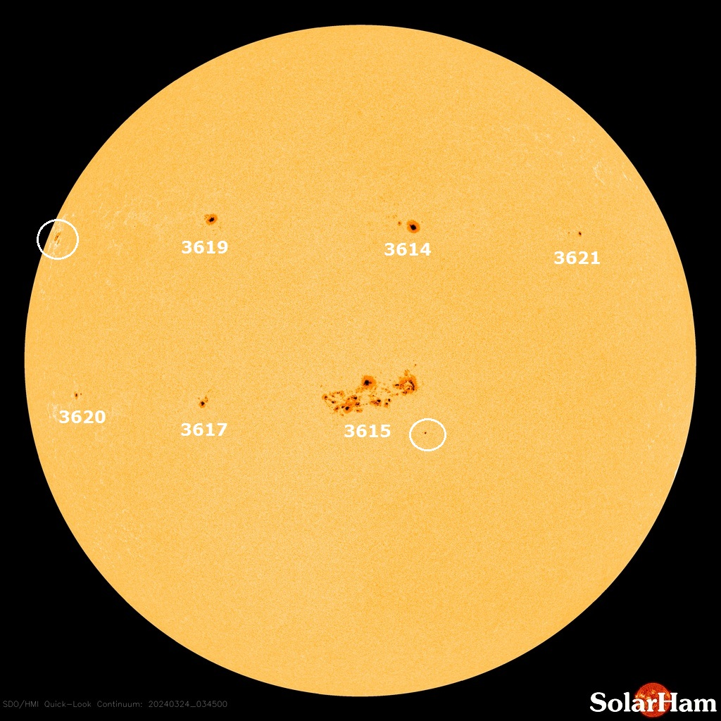
Sluneční skvrny
Tmavé útvary na Slunci
Zobrazují magnetické pole
Skupiny slunečních skvrn
Kresba slunečního disku
Notes:
Sluneční skvrny jsou tmavé útvary pozorovatelné na Slunci dalekohledy ale i pouhýma očima. Sluneční skvrny zobrazují určitou poruchu magnetického pole naší nejbližší hvězdy. Magnetické indukční čáry v těchto místech vystupují na povrch Slunce a tím dochází ke snížení teploty a ke ztmavnutí této aktivní oblasti. Několik desítek slunečních skvrn můžete vidět na obrázku vpravo, tyto skvrn pak můžeme rozřadit do 8 zjevných skupin, které se mezi sebou nijak neovlivňují. Zde jsem jako ukázku vybral fotografii z družice SDO, ale existují i jiné metody jak zachytit tyto útvary. Jednou z nich je například sluneční kresba. Pojďme se na ni podívat detailněji.

Slide 11
McIntoshova klasifikace
Slouží ke klasifikaci skupin
Tři nezávislá kritéria
Konfigurace
Typ největší skvrny
Uspořádání skvrn
Notes:
Jak jsem zmínil na předchozím slidu, skupiny slunečních skvrn můžeme klasifikovat. Existuje více možných klasifikací, ale já jsem si pro tuto práci vybral McIntoshovu, protože skupiny dostávají své třípísmenné označení na základě 3 na sobě nezávislých podklasifikací. První písmeno závisí na konfiguraci skupiny, druhé poté na penumbře největší skvrn a třetí na rozložení skvrn v prostoru. Jednotlivé příklady skvrn s jejich zařazením můžete vidět zda na obrázku. Tím, že jsem si vybral právě tuto klasifikaci, jsem mohl například vytvořit 3 nezávislé modely, které predikovaly vždy jednu podklasifikaci.

Slide 12
Kresba Slunce
Ondřejovská hvězdárna
Obsahuje skupiny skvrn, jejich klasifikace a další údaje
Notes:
I přestože tato metoda zachycení fotosféry Slunce má přibližně 300 letou tradici, v České republice se kresbě věnuje jen málo jedinců a hvězdáren. Jednou z nich je Ondřejovská hvězdárna, kterou jsem taktéž při psaní této práce navštívil, abych lépe pochopili celý proces kreslení a dostal odpovědi od prvotřídních odborníků v oboru. Protokol kresby můžete vidět zde na obrázku. Sluneční disk se při zákresu přes dalekohled promítá na tento formulář, tak aby mohly být zakresleny všechny útvary na Slunci. Poté jsou všechny skupiny skvrn ohraničeny obdélníkem a je jim přiřazena jejich klasifikace. Povšimněte si, že například největší skupina má označení Ekc. Kromě slunečního disku samotného můžeme v rozích formuláře vidět tabulky s některými důležitými informacemi, které jsem při tvorbě modelu použil.

Slide 13
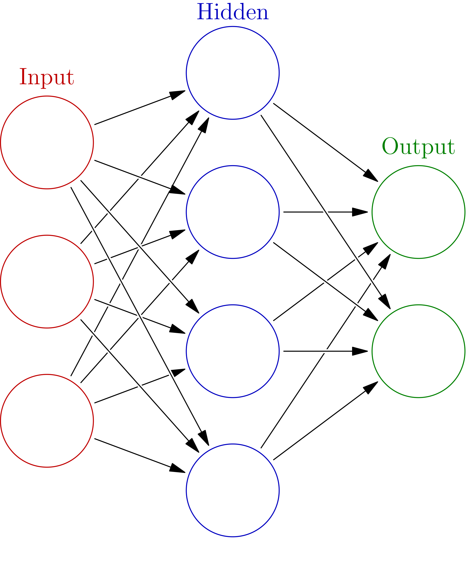
Umělá inteligence
Umělá inteligence
Jakýkoliv systém řešící komplexní úlohu
Strojové učení
Metody jak splnit určitý úkol
Neuronová síť
Algoritmus jak natrénovat model
Konvoluční neuronová síť
vhodná k práci s obrázky
Notes:
Jak z názvu vyplívá, ve své práci jsem využíval i umělou inteligenci, nebo spíše strojové učení. Umělá inteligence je souhrnný pojem, zaštiťující jakýkoliv stroj, který provádí komplexní operace. Její podmnožinou je strojové učení což je souhrné označení metod nebo algoritmů, které mají za cíl splnění určitého úkolu. Jedním z těchto algoritmů je neuronová síť, jejíž fungování nám zobrazuje obrázek vpravo. Síť se sestává z mnoha neuronů, zde koleček, které jsou napojeny na jiné neurony a dokáží se v závislosti na nich aktivovat. Tato neuronová síť má určité typy vrstev, první se nazývá vstupní a pouze přebírá vstupní data, poté následují skryté vrstvy, které vstupní data vyhodnocují a neuronová síť je zakončena výstupní vrstvou, která například může udávat pravděpodobnosti zařazení vstupu do 2 tříd. Typem neuronových sít´, který využívám já, je konvoluční neuronová síť. Tento algoritmus se osvědčil právě při práci s obrázky, neboť v sobě mají neurony zabudovanou informaci o polohách pixelů.

